Slide 1
[ ]
고객 행동분석을 통한
대출금 상환불이행률 감소 전략
AI_18_방은혜

Slide 2
목차
Part 1
프로젝트의 문제 정의 및 데이터 전처리
Part 2
모델 학습, 검증 및 해석
Part 3
인사이트 도출

Slide 3

Part1
프로젝트의 문제 정의 및 데이터 전처리

Slide 4
Part 1
프로젝트의 문제 정의 및 데이터 전처리
001 문제 정의 및 개요
현 상황) 은행에서 대출상환불이행을 제대로 예측하지 못해 손해 발생
분류모델을 통해 대출불가심사에 대한 개선된 모델 필요
대출 상품을 어떠한 특성을 가진 고객에게 맞추어 구성해야하는지 파악
002 프로젝트의 목표
대출금 상환 불이행으로 인한 손해를 낮추는 분류모델 설계
대출 상품 마케팅 전략수립을 위해 상환불이행에 영향을 미치는 변수 확인
003 가설 설정
여러 변수(e.g. 소득, 나이, 총 경력, 결혼여부, 자가여부, 자가용소유여부, 직업, 경력년수 등)에 따라 대출상황 불이행 여부가 정해질 것이다.
현재 은행에서 사용하는 지표 외에 ‘잔여평생기대소득' , ‘현추정자산' 등이 중요한 설명력을 갖는다.

Slide 5
Part 1
프로젝트의 문제 정의 및 전처리
004 평가지표: f1-score, auc_roc
대출을 해주지 않아야 할 건에 대해 대출을 해준 경우를 줄여야 하기 때문에, 이는 2종 오류를 줄이는 것이 중요
F1 score_정밀도(Precision)와 재현율(Recall)를 동시에 고려 가능
AUC-ROC(Area Under the Receiver Operating Characteristic curve)
F1 score와 AUC-ROC 값이 1에 가까울 수록 분류기의 성능이 우수하다고 해석
005 데이터
데이터명: 'Loan Prediction Based on Customer Behavior'
출처: https://www.kaggle.com/datasets/subhamjain/loan-prediction-based-on-customer-behavior?resource=download
데이터 정보
설명변수: 대출고객고유식별자('Id'), 소득('Income'), 나이('Age'),총경력('Experience'), 결혼여부('Married/Single'), 자가여부('House_Ownership'), 자가용소유여부('Car_Ownership'), 직업('Profession'), 도시('CITY'), 주('STATE'), 현직업경력년수('CURRENT_JOB_YRS'), 현주택보유년수('CURRENT_HOUSE_YRS')
종속변수(타겟): 대출불이행여부('Risk_Flag')

Slide 6
Part 1
프로젝트의 문제 정의 및 전처리
006 EDA & 전처리
모델의 일반화 향상
Feature Engineering
‘Id’, ‘CITY’, ‘STATE’ 변수제거
과적합 유발 요소 제거 e.g. CURRENT_JOB_YRS & Experience
강한 상관관계를 보이는 변수 제거
잔여 평생기대소득[‘reli’]
((정년 나이 - 현재 나이) x 연간 현재 소득)
+ (예상수명 - 정년 나이 - 현재 나이) x 연간 현재 소득
현 추정자산[‘east_asset’] 경력 * 현소득
널 값, 중복 값 체크
Outliers 체크

Slide 7
Part2
모델 학습, 검증 및 해석

Slide 8
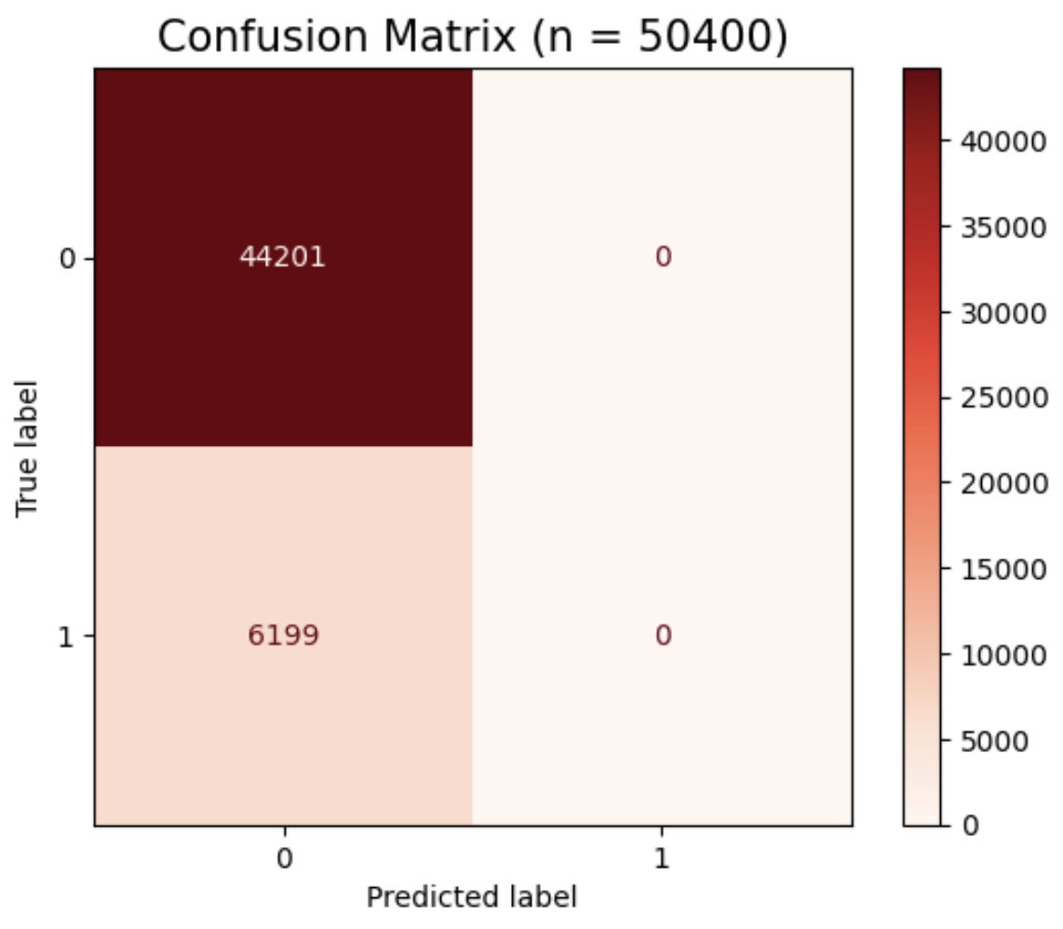
Part 2
모델 학습 검증 및 해석
001 Baseline 모델 선정
variables =
Age, CURRENT_HOUSE_YRS, Car_Ownership, Profession, reli, est_asset, Married/Single, House_Ownership
target = Risk_Flag
↳ 타겟 분포 확인 결과 클래스 불균형 문제 발생
88%
Accuracy: 0.8770
100%
Precision: 1.0000
0%
Recall: 0.0000
0%
F1: 0.0000
► 대출상환불이행 분류모델로써 Baseline 모델은 기준이 될 수 없음

Slide 9
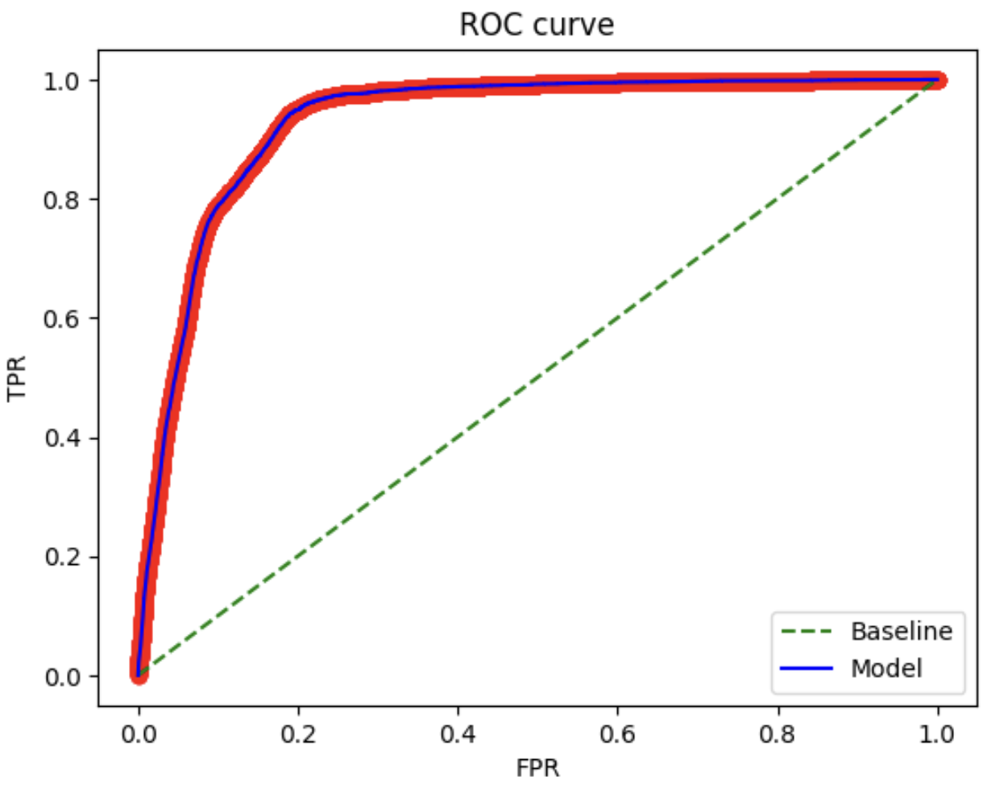
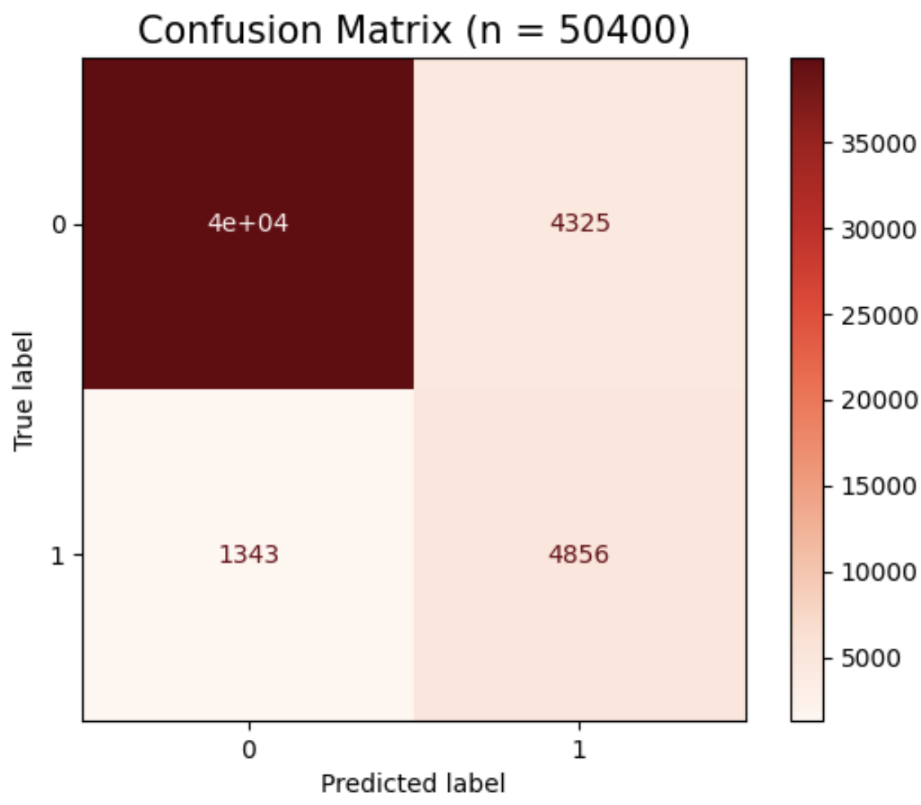
Part 2
모델 학습 검증 및 해석
002 XGBClassifier (LabelEncoder +Class_wieght 적용)
범주형 변수 → Label Encoding
하이퍼파라미터 튜닝 → GridSearch
모델평가
88%
Accuracy: 0.8875(▵0.015)
53%
Precision: 0.53(▿ 0.47)
78%
Recall: 0.78 (▵0.78)
63%
ROC_AUC Score: 0.9294
F1: 0.63 (▵0.63)
► XGB Classifier를 통해 분류기 성능 향상

Slide 10
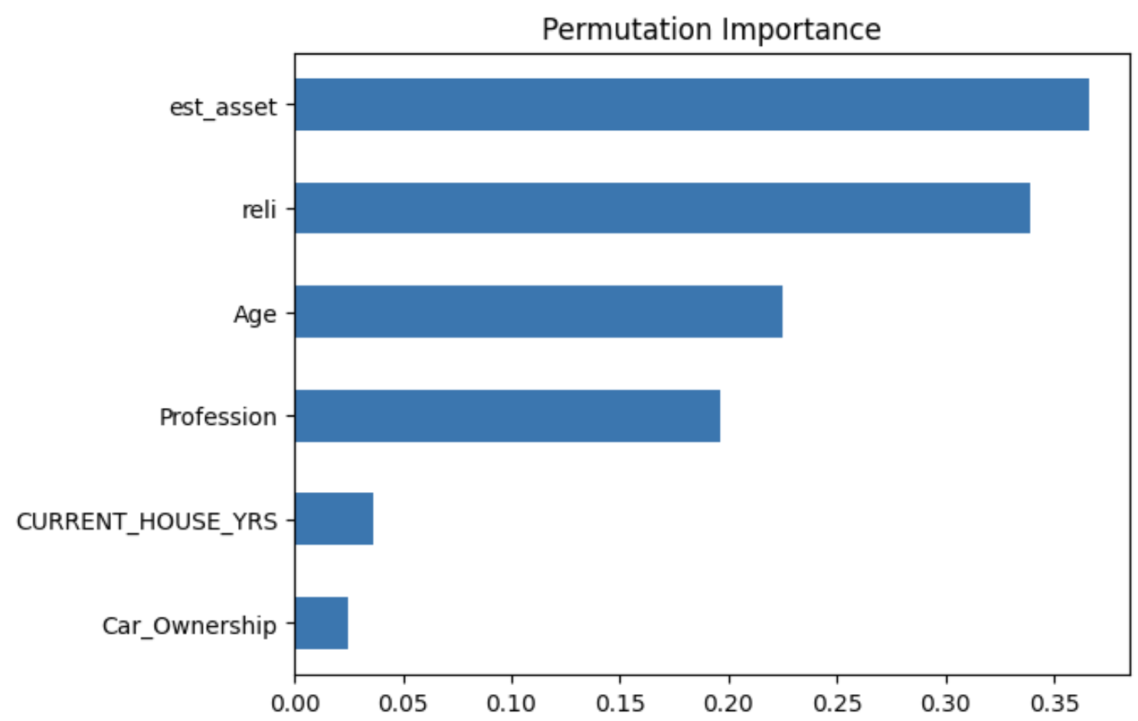
Part 2
모델 학습 검증 및 해석
002 XGBClassifier (PI를 통한 모델 해석)
Permutation Importance
‘east_asset(현 추정자산)’ 및 ‘reli’(잔여평생기대소득)
이 채무불이행 여부를 예측하는 가장 큰 설명변수 임
> 분류모델에 영향력이 큰 변수들을 파악할 수 있으나,
그 변수들이 종속변수에 어떤 방향으로(+/-) 영향을
미치는지는 알 수 없음

Slide 11
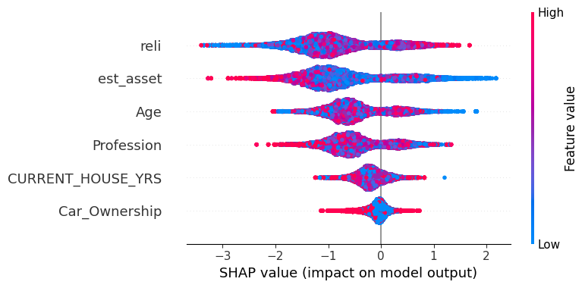
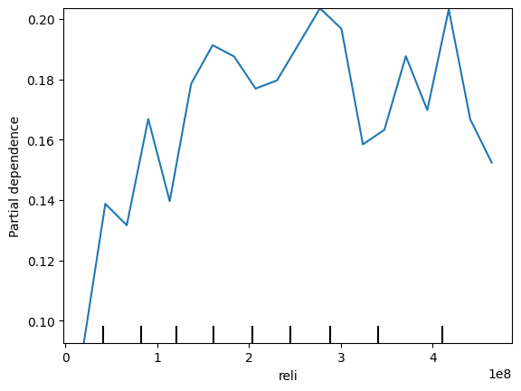
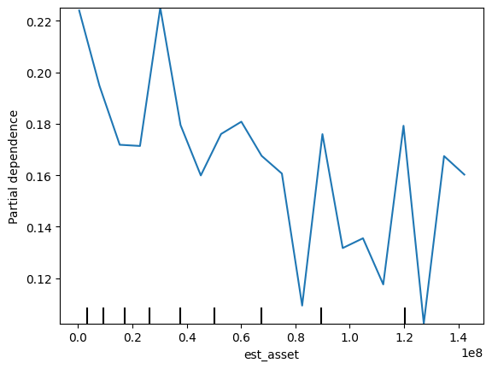
Part 2
모델 학습 검증 및 해석
002 XGBClassifier (SHAP, PDP를 통한 모델 해석)
reli & risk flag 양의상관관계
eat_asset & risk flag 음의 상관관계
SHAP summary plot / Partial Dependence Plot
reli(잔여평생기대소득)이 높을 수록, 대출상환불이행 가능성이 높음
eat_asset(현추정자산)이 많을 수록, 대출상환불이행 가능성이 낮음

Slide 12
Part3
정리 인사이트 도출

Slide 13
Part 3
대출심사평가 모델 개선을 통한
채무불이행률 감소 및 새로운 고객층 탐색
001
002
003
004
Feature Engineering
reli (잔여평생기대소득)
est_asset(현추정자산)
Label Encoding
범주형변수 처리
Class Imbalanced
XGBclassifier 하이퍼 파라미터 조정(scale-pos weight)
XGB Classifier모델
LabelEncoder
Class_weight
하이퍼파라미터튜닝
-GridSearch
모델 평가
ROC_AUCscore: 0.93
F1_score: 0.63
► 예측 결과가 상대적으로 정확하며 적절한 임계값을 선택하여 분류문제 해결 할 수 있음
Permutation Importance
reli (잔여평생기대소득)
est_asset(현추정자산)
SHAP/ PDP
reli가 낮을수록,
eat_asset이 높을 수록
대출상환불이행 가능성 낮음
범주형 변수 속성값 분석
범주형 변수와 타겟간의 관계 파악이 쉽지 않음
속성값에 따른 종속변수의 변화량 확인을 통해 세부적인 마케팅 전략 가능
(예시) profession:
각 직업에 따른 종속변수의 변화량 확인을 통해 특정 직업군에 대한 마케팅
EDA 및 전처리
모델링
마케팅포인트
한계 및 개선사항

Slide 14

Thank you.

